Slide 1
Java基礎程式設計(二)
資訊研發處 余承芳

Slide 2
條件判斷
If
if-else
If-else if-…-else
switch
Notes:
Java 中 switch 關鍵字只能用來比較數字或字元

Slide 3
練習
Exercise

Slide 4
迴圈
迴圈的目的主要在於「處理重覆的事情」。
需設定起始條件 – 終止條件。
for迴圈
while迴圈

Slide 5
練習
for迴圈
  Exercise 1
  Exercise 2
  Exercise 3
  Exercise 4
while迴圈
  Exercise

Slide 6
函數與遞迴
函數(Function)代表一個具有獨立功能且可以被反覆呼叫、執行的程式片段。
我們可以將經常使用到的程式功能包裝成函數的形式。

Slide 7
函數的優點
將程式模組化，可重複呼叫、使用，減少程式開發的成本。
簡化程式碼。
方便除錯。
充份發揮物件導向的特性，如Information hiding、Overloading、Override等。

Slide 8
函數的定義
[存取範圍] [static] 傳回值型別 函數名稱 (型別 參數1,型別 參數2,…) { 函數主體 }

Slide 9
傳值方式
傳值呼叫(Passed by value)
  將引數的值拷貝一份傳入，不會對引數有任何影響
傳參考呼叫(Passed by reference)
  將引數的起始位置傳遞給參數
  若在函式的執行過程中改變了參數的值，那引數的值也會改變。
  用引數有無改變來分辨是否為Passed by reference是不正確的。
在Java中，皆為傳值呼叫。可參考此說明。
Notes:
Java對於參數的傳遞，都是Passed by value，更精確的說，對於非基本資料型態的參數，Java使用Call by address(called by pointer)

Slide 10
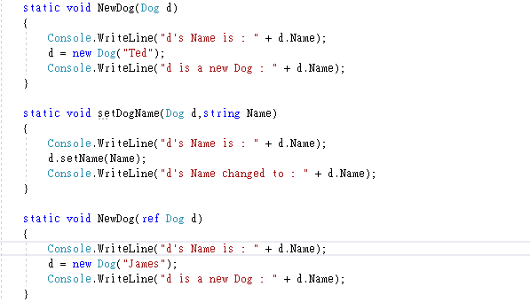
範例(C#)

Slide 11
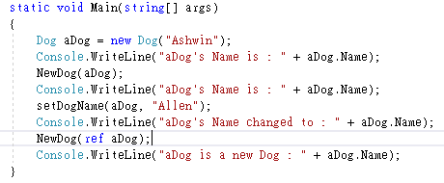
範例(C#)

Slide 12
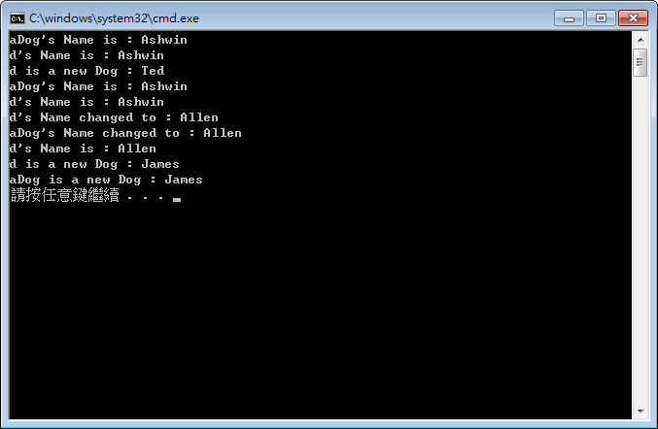
範例(C#)

Slide 13
遞迴
在函數中呼叫自身同名函數，稱為遞迴(Recursion)
呼叫者本身會先被置入記憶體堆疊(Stack)中，等到被呼叫者執行完畢後，再從堆疊中取出並繼續執行。
遞迴具有重複執行的特性，能使用遞迴處理的程式，實際上也可以使用迴圈來處理。

Slide 14
遞迴
Exercise1
Exercise2

Slide 15
常見的資料結構
陣列
堆疊
佇列

Slide 16
陣列
陣列(Array)是用來收集資料，具有索引(Index)的資料結構。
宣告陣列的語法：
型別[] 陣列名稱 = { 陣列元素 }
型別[] 陣列名稱 = new 型別[陣列大小]

Slide 17
陣列
陣列是物件。
陣列的型別除了基本型別，也可以使用物件型別。
陣列有許多支援的函數可以使用，如排序等。

Slide 18
堆疊
堆疊(Stack)，也稱為堆棧或棧。
只允許在連結串列或陣列的一端，加入資料和輸出資料。
先進後出。(FILO)

Slide 19
堆疊
Push()：加入資料至堆疊頂端。
Pop()：輸出堆疊頂端資料並移除之。

Slide 20
佇列
佇列(Queue)，也稱隊列。
只允許在後端加入資料，在前端輸出資料。
先進先出(FIFO)。

Slide 21
佇列
Push()：加入資料至佇列後端。
Pop()：輸出佇列第一個資料並移除之。

Slide 22
練習
Exercise 1
Exercise 2
Exercise 3

Slide 23
例外與例外處理
當程式碼執行時期遭遇錯誤，程式將會中斷。我們稱之為例外(Exception)。
預期某些程式片段可能出現錯誤，我們就可以事先設計好處理，保持程式繼續執行。

Slide 24
例外處理
Try-catch
Throws

